Slide 1
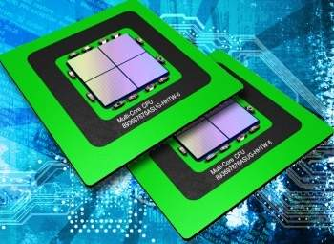
Múltiplos núcleos

Slide 2
Introdução
Multinúcleo (múltiplos núcleos, do inglês multicore) consiste em colocar dois ou mais núcleos de processamento (cores) no interior de um único chip. Em processadores de múltiplos núcleos o sistema operacional trata cada um desses núcleos como um processador diferente. Na maioria dos casos, cada unidade possui seu próprio cache e pode processar várias instruções quase simultaneamente. Adicionar novos núcleos de processamento a um processador (único encapsulamento) possibilita que as instruções das aplicações sejam executadas em paralelo, como se fossem 2 ou mais processadores distintos.

Slide 3
Introdução
Os dois núcleos não somam a capacidade de processamento, mas dividem as tarefas entre si. Por exemplo, um processador de dois núcleos com clock de 1.8 GHz não equivale a um processador de um núcleo funcionando com clock de 3.6 Ghz, e sim dois núcleos 1,8GHZ operando em paralelo. O termo multinúcleo ou multicore (como é popularmente conhecido), são por vezes utilizados para descrever arquiteturas multicore com um número particularmente elevado de núcleos (dezenas ou centenas).

Slide 4
Introdução
O surgimento dos processadores multicore, tornou-se necessário principalmente devido a missão cada vez mais difícil de resfriar processadores singlecore (processadores de apenas um núcleo) com clocks cada vez mais altos; devido a concentração cada vez maior de transistores cada vez menores em um mesmo circuito integrado.

Slide 5
Descrição
Na maioria dos processadores de mais de um núcleo, cada núcleo pode possuir sua própria cache e alguns casos realizam acesso direto e independente à memória principal; possibilita-se, assim, que as instruções de aplicações sejam executadas em paralelo, ou seja, cada processador realiza os cálculos de que é requisitado concorrentemente com o outro, ganhando desempenho. Este, porém, depende muito dos algoritmos de software utilizados e de suas implementações.

Slide 6
Descrição
Outra vantagem do processamento em paralelo é a capacidade de cada processador ficar responsável pela execução de um aplicativo, como por exemplo, quando o usuário está executando algum arquivo de som e ao mesmo tempo executando a varredura do antivírus.

Slide 7
Vantagens
Uma das principais vantagens dos processadores multicore é também um dos principais motivos da sua invenção. Essa vantagem é a sua maior capacidade - comparado aos singlecores - de resfriamento; o que ainda possibilitou e ainda possibilita o aumento do poder de processamento.
Processadores multicore também permitem maior desempenho com menor energia. Isso pode ser um fator importante em dispositivos móveis que funcionam com baterias. Uma vez que cada núcleo em multicore é geralmente mais eficiente em termos energéticos, o chip se torna mais eficiente do que ter um grande núcleo único e monolítico.

Slide 8
Desvantagens
O aumento da utilização dos recursos computacionais fornecidos por processadores multicore requerem ajustes, tanto para o sistema operacional de apoio quanto para o software aplicativo já existente.
A capacidade dos processadores multi-core depende da utilização de vários segmentos dentro das aplicações para aumentar o desempenho da aplicação.

Slide 9
Desvantagens

Slide 10

Directx 12

Slide 11
Processadores atuais
Intel® Xeon® Processor E7-8890 v3 (45M Cache, 2.50 GHz) – 18 núcleos e 36 threads
Intel® Core™ i7-6700K Processor (8M Cache, up to 4.20 GHz) – 4 núcleos e 8 threads
Intel® Atom™ Processor Z2560 (1M Cache, 1.60 GHz) – 2 núcleos e 4 threads

Slide 12
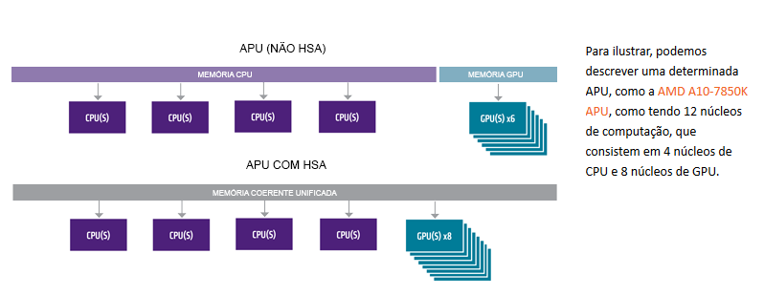
Processadores atuais

Slide 13

Processadores atuais

Slide 14
Thread
O desenvolvimento de processadores multicore tem como motivação duas realidades:
O grande consumo de potência e as limitações de manter a evolução de desempenho, como prevê a Lei de Moore (aumento do grau de integração relacionado ao aumento de performance). O aumento de desempenho alcançado pelos processadores se baseia na aplicação de técnicas que exploram o paralelismo de instruções, e também pelo aumento de frequência de operação. Entretanto, o consumo de potência também atinge níveis impraticáveis, já que é proporcional ao aumento da frequência de trabalho. Os processadores multicores, já usados em outras áreas, se tornaram alternativas para computadores de propósito geral. Uma arquitetura multicore é geralmente um multiprocessamento simétrico (Simultaneous Multiprocessing - SMP, em que múltiplos núcleos de processador tipicamente compartilham um segundo ou terceiro nível de cache comum e interconectado), implementado em um único circuito VLSI (Very Large Scale Integration).

Slide 15
Thread
O objetivo de um sistema multicore é permitir maior utilização de paralelismo no nível de threads, especialmente para aplicações que façam pouco uso do paralelismo a nível de instrução para fazer um bom uso de processadores superescalares. Os projetos de software estão cada vez mais utilizando múltiplos processos e threads, como aplicações de multimídia e o amplo uso de ferramentas de visualização [OLUKOTUN1996.]. Em processadores single-core que executam vários programas, este define diferentes períodos para execução de cada programa, e isto pode gerar erros, conflitos ou queda de performance, quando precisa desempenhar muitas tarefas simultaneamente.As arquiteturas multicores apresentam a possibilidade de distribuir as diferentes tarefas pelos vários núcleos, obtendo maior eficácia (troughput) do sistema e desempenho aprimorado de aplicativos, mesmo executando vários aplicativos simultaneamente. Surgem novas possibilidades de extração de paralelismo, e então, a possibilidade de extrair paralelismo inter-thread. Esta característica pode ser explorada por máquinas capazes de executar mais de uma thread simultaneamente. Outras arquiteturas capazes de explorar essa características são as máquinas multiprocessadas e máquinas SMT (Simultaneous Multithreaded).

Slide 16
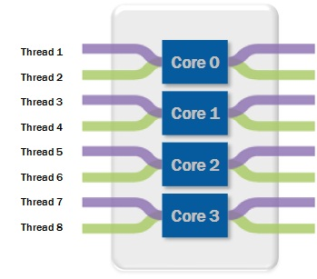
Thread
Simulação de como e feito o Thread nos Núcleos do Processador

Slide 17
Thread
A Figura representa um exemplo de uma arquitetura composta por 4 núcleos (quad-core), em que cada núcleo possui um pipeline superescalar de duas vias. Quando comparado com outras arquiteturas, cada um dos núcleos pode ser considerado relativamente simples. Neste exemplo, o objetivo é suportar tanto paralelismo em nível de instrução quanto no nível de threads, mas estas somente são suportadas pela existência de mais de um núcleo, já que cada núcleo é responsável pela execução de apenas uma thread. Processadores multicore que suportam a execução multithreading são chamados de Chip Multithreading (CMT).

Slide 18
Conclusão
Com a grande evolução dos processadores multicore, abre um grande campo para pesquisas e desenvolvimento visando a melhoria dos processadores existentes, os tornando- os com maior poder de processamento e menor consumo energético. Aliando as novas tecnologias de paralelismo pode tornar as processadores com um grande ganho na capacidade de execução de múltiplas tarefas simultaneamente, gerando um grande ganho no tempo de execução e evitando a sobrecarga de um único núcleo. A aplicação de Redes em Chips em arquiteturas de processadores multicore abre uma vasta área de pesquisa e desenvolvimento, devido ao aumento de elementos integrados dentro de um único chip, este tipo de solução deve buscar a melhor relação entre desempenho, área e consumo de potência.

Slide 19
Múltiplos núcleos
Trabalho de Arquitetura e organização de computadores
Tema: Múltiplos núcleos
Alunos:
Gustavo Henrique Melo
Marcelo Júnior Melo
Perses De Vilhena
Professor: Tiago Gonçalves Botelho

